Slide 1



Servicios Web
Profesor:
Dr. J. Octavio Gutiérrez García
octavio.gutierrez@itam.mx

Slide 2

Problemas de aplicaciones Web
Diversas tecnologías:
Applets, CGI (Common Gateway Interface), Lenguajes de Scripts, COM (Component object model), etc.
Desarrollos muy ad-hoc

Slide 3



Servicios Web
Idea: Adaptar el modelo de programación web (débilmente acoplado) para su uso en aplicaciones no basadas en navegador
Objetivo: ofrecer una plataforma para construir aplicaciones distribuidas utilizando un software que enmascare la heterogeneidad.

Slide 4

Servicios Web RESTful
No es un estándar.
Usa métodos de HTTP (GET, POST, PUT, etc. )
Cada operación en un servicio web RESTful es identificada por un URL único.
Eso los hace más rápidos que los servicios web SOAP.
REST: REpresentational State Transfer

Slide 5







Servicios Web RESTful
Mensajes en servicios web RESTful no requieren ser empaquetados en “sobres”, como es el caso de servicios web SOAP.
Servicios web SOAP regresan datos en XML.
Servicios web RESTful regresan datos en XML, JSON, HTML y texto plano

Slide 6


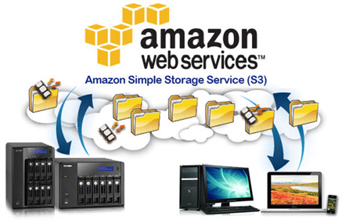
¿Quién usa servicios web RESTful?

Slide 7



Servicios Web
Estandarización controlada por un grupo del W3C
Definición de W3C
“a software system designed to support interoperable machine-to-machine interaction over a network”

Slide 8

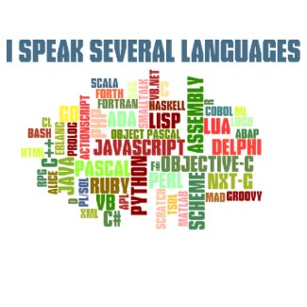


Servicios Web
Un servicio web es una colección de protocolos y estándares abiertos que sirven para intercambiar datos entre aplicaciones
Escritos en distintos lenguajes de programación
Ejecutan en distintos sistemas operativos y arquitecturas
Desarrollados de manera independiente
Independientes de la aplicación que los usa

Slide 9
Servicios Web
flight booking
a
flight booking
b
Client
Travel Agent
Service
hire car booking
a
hire car booking
b
hotel booking
a
hotel booking
b
Comunicación asíncrona y síncrona

Slide 10

Servicios Web
Ventajas:
Interoperabilidad entre aplicaciones.
Independencia entre el servicio web y el cliente
Uso de estándares
Al ejecutar “comúnmente” HTTP, pueden atravesar firewalls sin necesidad de cambiar las reglas de filtrado.
Desventajas:
Bajo rendimiento comparado con otros modelos de computación distribuida: RMI o Corba.
Pueden esquivar firewalls
http://www.zdnet.com/news/xml-web-services-need-a-firewall/298402

Slide 11

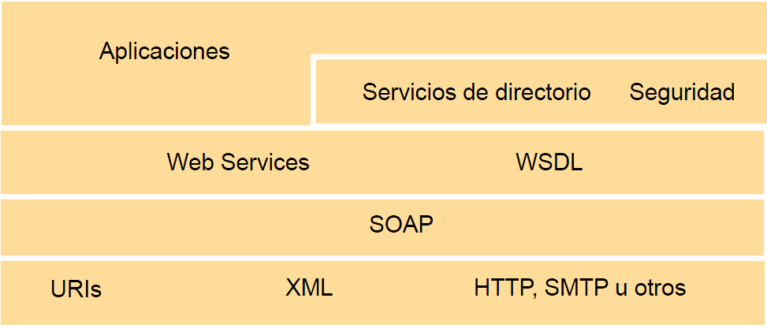

Slide 12



Interoperabilidad en entornos heterogéneos
Servicios basados en protocolos abiertos y mecanismos estándar
HTTP
Simple Object Access Protocol - SOAP: Empaqueta la información y la transmite entre el cliente y el proveedor del servicio

Slide 13



Interoperabilidad en entornos heterogéneos
Servicios basados en protocolos abiertos y mecanismos estándar
Extensible Markup Language - XML: Representación externa de los datos y mensajes
Universal Description, Discovery and Integration - UDDI: Lista de servicios disponibles
Web Service Definition Language - WSDL: Descripción del servicio

Slide 14
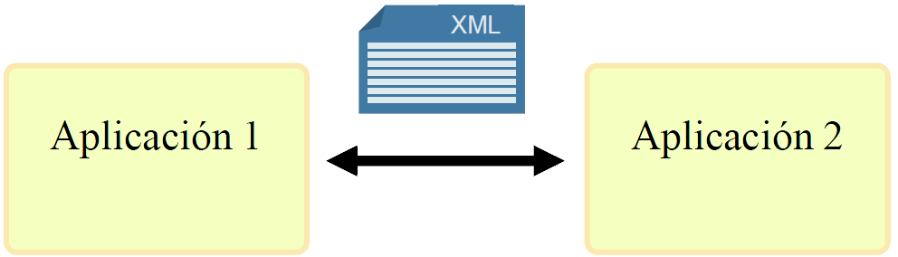


SOAP
Simple Object Access Protocol permite intercambiar mensajes basados en XML sobre redes de computadoras
Define un esquema para:
Usa XML para representar el contenido de mensajes
SOAP (versión 1.2) usa:
HTTP, SMTP, TCP o UDP
http://www.w3.org/TR/soap/

Slide 15

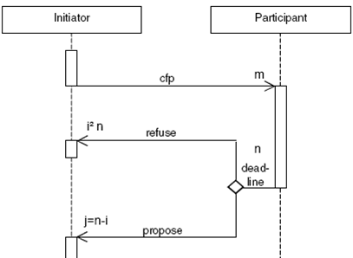

SOAP
SOAP específica:
Cómo representar los mensajes de texto en XML
Cómo procesar los elementos de los mensajes
Cómo se puede combinar un par de mensajes para reproducir un modelo petición-respuesta
Cómo utilizar el protocolo de aplicación (HTTP, SMTP, …) para enviar mensajes SOAP

Slide 16
Un mensaje SOAP es transportado en un sobre (envelope)
opcional
envelope
header
1
header element
header element
body
2
body element
body element

Slide 17

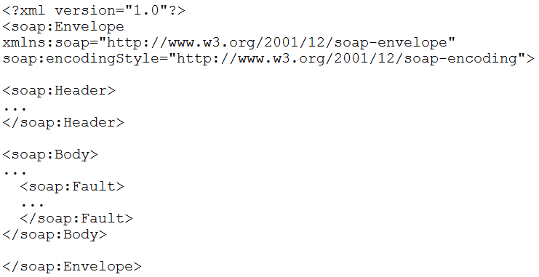
Mensaje
Sobre
Cabecera
Cuerpo

Slide 18

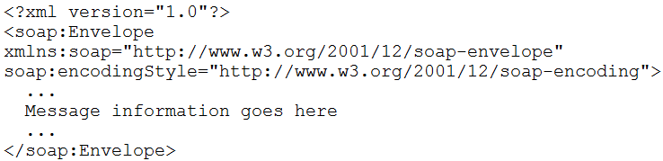
Sobre (Envelope)
Define el documento XML como un mensaje SOAP
Obligatorio
EncodingStyle
define los tipos de datos usados en el documento.

Slide 19

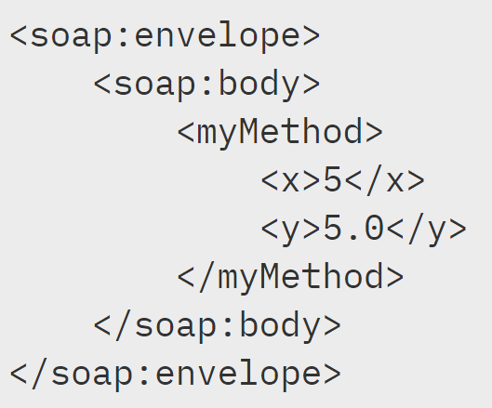
Mensaje SOAP Estilo RPC y literal

Slide 20
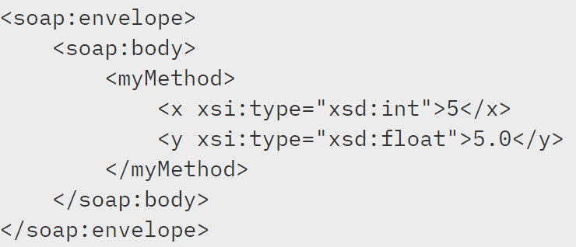
Mensaje SOAP Estilo RPC y encoding

Slide 21
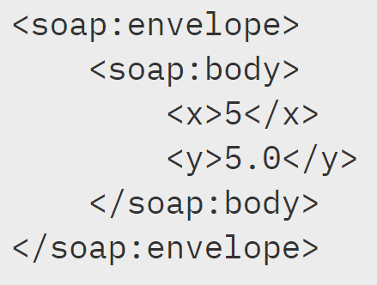
Mensaje SOAP Estilo document y literal

Slide 22

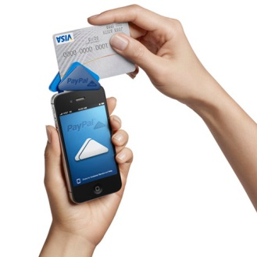

Encabezado (Header)
Elemento opcional
Incluye información de control
Identificador de transacción para su uso con un servicio de transacciones
Un identificador de mensajes para relacionar mensajes entre sí
Un nombre de usuario, una clave pública, etc.
Botella 1
Botella 2

Slide 23

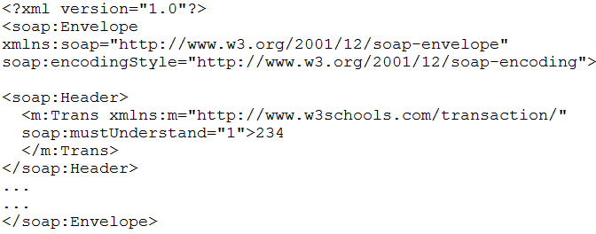
Encabezado (Header)

Slide 24

Encabezado (Header)
Etiqueta XML definida por el usuario (aplicación)

Slide 25

Encabezado (Header)
Si el valor es 1, el elemento header DEBE ser procesado

Slide 26

Encabezado (Header)
Valor de la etiqueta XML trans. Ejemplo: Transacción 234

Slide 27
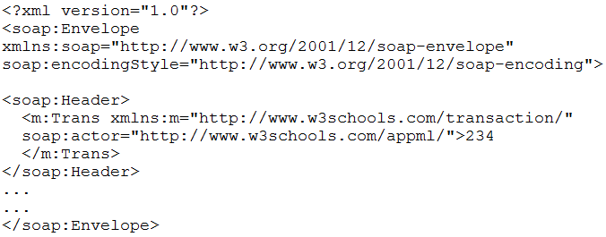
Encabezado (Header)
Si el mensaje SOAP pasa por varios endpoints, sólo el endpoint indicado en el elemento actor debe de procesar el encabezado

Slide 28
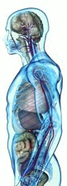
Cuerpo (Body)
Elemento obligatorio
En el elemento body se incluye:
Mensaje
Referencia al esquema XML que describe el servicio
Comunicación cliente-servidor
El elemento body contiene una petición o una respuesta

Slide 29
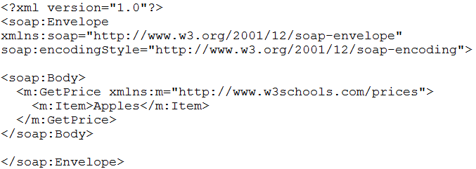
Cuerpo (Body)
PETICIÓN
Elemento específico de la aplicación

Slide 30
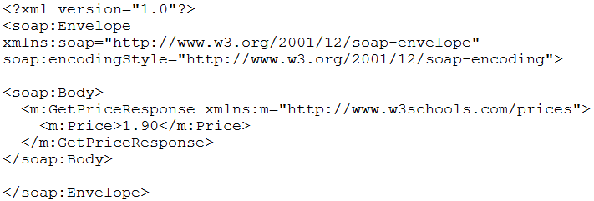
Cuerpo (Body)
RESPUESTA
Elementos específicos de la aplicación

Slide 31

SOAP & HTTP
HTTP + XML = SOAP
Un método SOAP es una solicitud/respuesta HTTP que cumple con las reglas de SOAP.

Slide 32
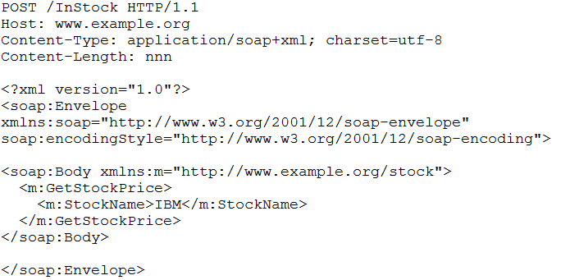
Ejemplo de solicitud

Slide 33
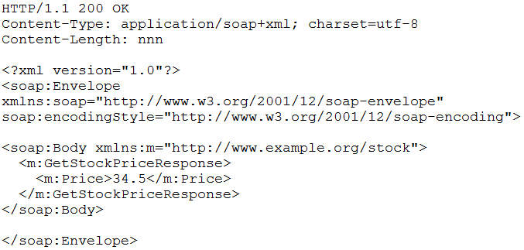
Ejemplo de respuesta

Slide 34
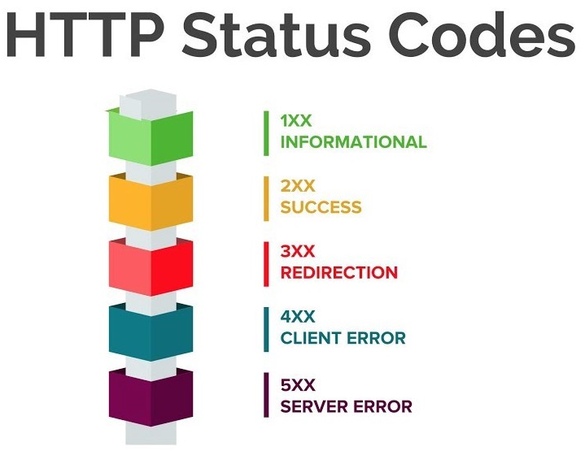
https://developer.mozilla.org/es/docs/Web/HTTP/Status

Slide 35


Servicios Web – Interfaz
Una interfaz de servicio web consta de un conjunto de operaciones que pueden ser accedidas por un cliente en Internet
El conjunto de operaciones en un servicio web pueden ser ofrecidas por programas, objetos, bases de datos, etc.

Slide 36
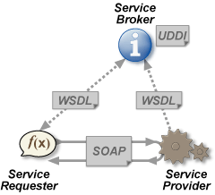
WSDL
Web Services Description Language es un lenguaje de descripción de interfaz (IDL) para servicios Web en XML
Describe al servicio web
Describe como acceder al servicio web

Slide 37
WSDL – Elementos
<types> | Contenedor para definiciones de tipos de datos usados por el servicio web
<message> | Definición de los datos a ser comunicados
<portType> | Conjunto de operaciones soportadas por uno o mas puntos finales
<binding> | Define el formato del mensaje y el protocolo

Slide 38

Estructura principal de un documento WSDL
<definitions> <types> Definiciones de tipos de datos.... </types> <message> Definición de los datos a ser comunicados... </message> <portType> Conjunto de operaciones...... </portType> <binding> Protocolo y especificación del formato de datos.... </binding> </definitions>

Slide 39
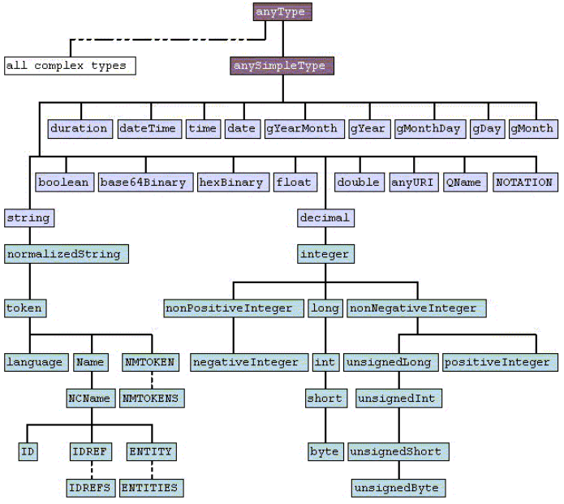
WSDL - Types

Slide 40
WSDL - Ejemplo
<message name="getTermRequest"> <part name="term" type="xs:string"/> </message>
<message name="getTermResponse"> <part name="value" type="xs:string"/> </message>
<portType name="glossaryTerms"> <operation name="getTerm">
<input message="getTermRequest"/> <output message="getTermResponse"/>
</operation> </portType>
Función
Param
entrada y salida

Slide 41

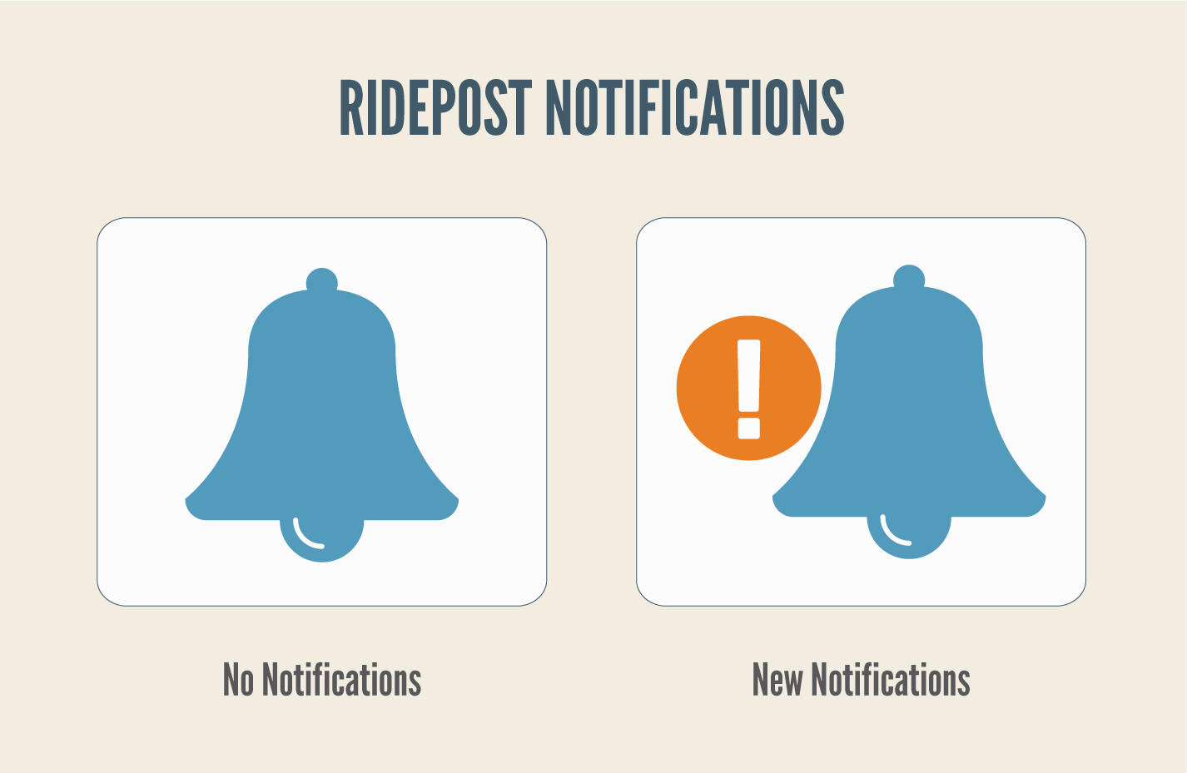
WSDL – PortType [1/2]
Define las operaciones del servicio web y los mensajes que están involucrados.
Tipos de operaciones
Sólo ida (One-way)
El punto final recibe un mensaje
Notificación (Notification)
El punto final envía un mensaje

Slide 42


WSDL – PortType [2/2]
Define las operaciones del servicio web y los mensajes que están involucrados.
Tipos de operaciones
Solicitud-respuesta (Request-Response)
El punto final recibe un mensaje y envía un mensaje correlacionado.
Petición-respuesta (Solicit-Response)
El punto final envía un mensaje y recibe un mensaje correlacionado.

Slide 43

One-way
<message name="newTermValues"> <part name="term" type="xs:string"/> <part name="value" type="xs:string"/> </message>
<portType name="glossaryTerms">
<operation name="setTerm">
<input name="newTerm" message="newTermValues"/>
</operation>
</portType >
El Servicio web recibe un mensaje

Slide 44
Notification
<message name="notifyNewVersion "> <part name=“version" type="xs:string"/> </message>
<portType name="glossaryTerms">
<operation name=“newVersion">
<output name=“version" message=“notifyNewVersion"/>
</operation>
</portType >
El Servicio web envía un mensaje

Slide 45

Request-Response
1
<message name="getTermRequest"> <part name="term" type="xs:string"/> </message>
<message name="getTermResponse"> <part name="value" type="xs:string"/> </message>
<portType name="glossaryTerms"> <operation name="getTerm">
<input message="getTermRequest"/>
<output message="getTermResponse"/>
</operation> </portType>
2
El servicio web
recibe un mensaje y envía un mensaje correlacionado
1
2

Slide 46
Solicit-Response
1
<message name="getExpirationDateResponse"> <part name="value" type="xs:string"/> </message>
<message name="getExpirationDateSolicit"> <part name="term" type="xs:string"/> </message>
<portType name="glossaryTerms"> <operation name="getExpirationDate">
<output message="getExpirationDateResponse"/>
<input message="getExpirationDateSolicit"/>
</operation> </portType>
El servicio web
envía un mensaje y recibe un mensaje correlacionado.
2
1
2

Slide 47
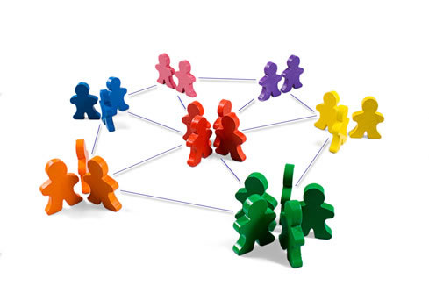
WSDL – Vinculación (Binding)
Define el formato del
mensaje y el protocolo

Slide 48

<message name="getTermRequest"> … </message> <message name="getTermResponse" > … </message> <portType name="glossaryTerms"> <operation name="getTerm"> <input message="getTermRequest"/> <output message="getTermResponse"/> </operation> </portType> <binding type="glossaryTerms" name=“MyBinding"> <soap:binding style="document" transport="http://schemas.xmlsoap.org/soap/http" /> <operation> <soap:operation soapAction="http://example.com/getTerm"/> <input><soap:body use="literal"/></input> <output><soap:body use="literal"/></output> </operation> </binding>
Binding

Slide 49
<message name="getTermRequest"> … </message> <message name="getTermResponse" > … </message> <portType name="glossaryTerms"> <operation name="getTerm"> <input message="getTermRequest"/> <output message="getTermResponse"/> </operation> </portType> <binding type="glossaryTerms" name=“MyBinding"> <soap:binding style="document" transport="http://schemas.xmlsoap.org/soap/http" /> <operation> <soap:operation soapAction="http://example.com/getTerm"/> <input><soap:body use="literal"/></input> <output><soap:body use="literal"/></output> </operation> </binding>
Binding

Slide 50
<message name="getTermRequest"> … </message> <message name="getTermResponse" > … </message> <portType name="glossaryTerms"> <operation name="getTerm"> <input message="getTermRequest"/> <output message="getTermResponse"/> </operation> </portType> <binding type="glossaryTerms" name=“MyBinding"> <soap:binding style="document" transport="http://schemas.xmlsoap.org/soap/http" /> <operation> <soap:operation soapAction="http://example.com/getTerm"/> <input><soap:body use="literal"/></input> <output><soap:body use="literal"/></output> </operation> </binding>
Binding
El atributo STYLE se refiere a como traducir el binding a un mensaje SOAP.
Document: mensaje que contiene documentos.
RPC: mensaje con parámetros y valores de retorno.

Slide 51
<message name="getTermRequest"> … </message> <message name="getTermResponse" > … </message> <portType name="glossaryTerms"> <operation name="getTerm"> <input message="getTermRequest"/> <output message="getTermResponse"/> </operation> </portType> <binding type="glossaryTerms" name=“MyBinding"> <soap:binding style="document" transport="http://schemas.xmlsoap.org/soap/http" /> <operation> <soap:operation soapAction="http://example.com/getTerm"/> <input><soap:body use="literal"/></input> <output><soap:body use="literal"/></output> </operation> </binding>
Binding
El atributo TRANSPORT define el protocolo a utilizar

Slide 52
<message name="getTermRequest"> … </message> <message name="getTermResponse" > … </message> <portType name="glossaryTerms"> <operation name="getTerm"> <input message="getTermRequest"/> <output message="getTermResponse"/> </operation> </portType> <binding type="glossaryTerms" name=“MyBinding"> <soap:binding style="document" transport="http://schemas.xmlsoap.org/soap/http" /> <operation> <soap:operation soapAction="http://example.com/getTerm"/> <input><soap:body use="literal"/></input> <output><soap:body use="literal"/></output> </operation> </binding>
Binding
encoded o literal

Slide 53



WSDL y UDDI
Universal Description, Discovery and Integration (UDDI) es un servicio de directorio en el que se pueden registrar y buscar servicios Web.
Directorio de interfaces WSDL
Comunicación a través de SOAP
Servicio de páginas blancas, amarillas y verdes.

Slide 54

Para Servidor y Client SOAP
pip install spyne
pip install suds
http://spyne.io/
http://localhost:8000/?wsdl
Clases requeridas
from spyne.protocol.soap import Soap11
from spyne.server.wsgi import WsgiApplication
from wsgiref.simple_server import make_server
from spyne import Application, ServiceBase, rpc

Slide 55

Esqueleto del Servicio Web
class Servicio(ServiceBase):
@rpc(Integer, Integer, _returns=Integer)
def suma(ctx, a, b):
return a+b

Slide 56
Despliegue del Servicio Web
application = Application([Servicio],
"localhost",
in_protocol=Soap11(),
out_protocol=Soap11())
wsgi_app = WsgiApplication(application, 8000)
server = make_server("127.0.0.1", 8000, wsgi_app)
server.serve_forever()

Slide 57
Spyne – Tipos Base
Integer
Float
Boolean
Unicode
Iterable(tipo)
from spyne import tipo

Slide 58

Cliente de Servicio Web
from suds.client import Client
client = Client("http://localhost:8000/?wsdl")
result = client.service.suma(3, 4)
print(result)

Slide 59

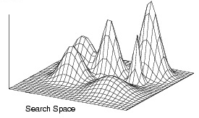
Servicio Web SOAPs
Práctica de Laboratorio:
Barrido de Parámetros
Contexto: Plataforma para la ejecución de aplicaciones de optimización usando metaheurísticas

Slide 60
Servicio Web SOAPs
Práctica de Laboratorio:
Barrido de Parámetros
Opción 1
Servicio Web con 4 métodos
simulated_annealing
genetic_algorithm
ant_colony_optimization
particle_swarm_optimization

Slide 61
Servicio Web SOAPs
Práctica de Laboratorio:
Barrido de Parámetros
Opción 2
4 Servicios Web
SimulatedAnnealing
execute_sa
GeneticAlgorithm
execute_ga
AntColonyOptimization
execute_aco
ParticleSwarmOptimization
execute_pso

Slide 62
Descripción de los métodos
SimulatedAnnealing
Recibe 2 parámetros (texto, entero)
Regresa 2 parámetros (entero, flotante)
GeneticAlgorithm
Recibe 3 parámetros (texto, entero, booleano)
Regresa 1 parámetros (flotante)
AntColonyOptimization
Recibe 0 parámetros
Regresa 1 parámetro (Lista de “texto”)
ParticleSwarmOptimization
Recibe 2 parámetros (texto, entero)
Regresa 2 parámetros (entero, flotante)

